Slide 1
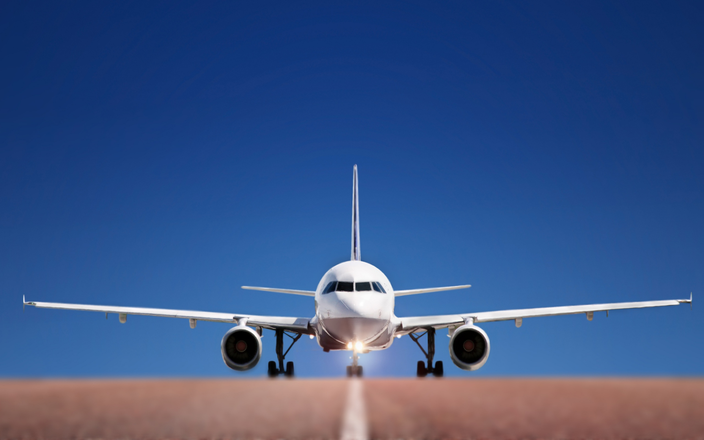
А як ти обираєш, чим летіти?
Підготувала Дернова Лідія

Slide 2


Slide 3


Slide 4


Slide 5

Booking.com:
44%
52%

Slide 6

Який підхід та цінову політику обрати, щоб збільшити продажі авіаквитків?

Slide 7

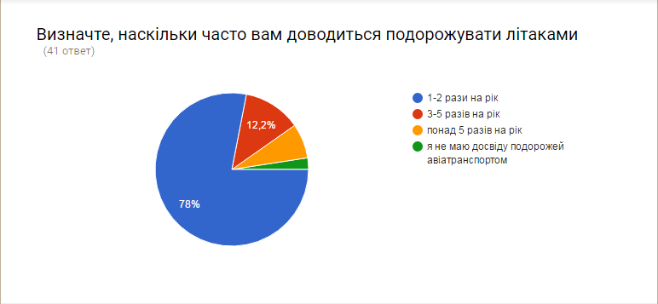

Slide 8

Повністю впливає
Впливає
Скоріше впливає ніж не впливає
Ніяк не впливає
Скоріше не впливає ніж впливає
Значно не впливає

Slide 9
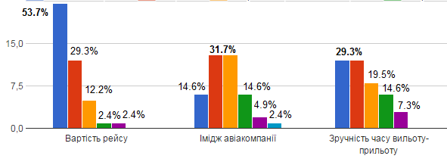
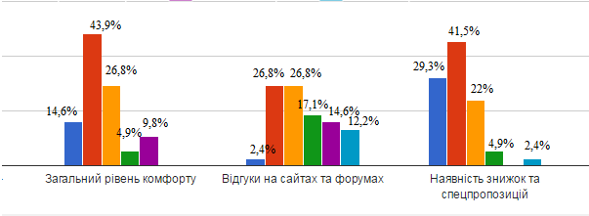
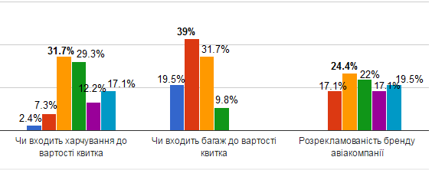

Slide 10
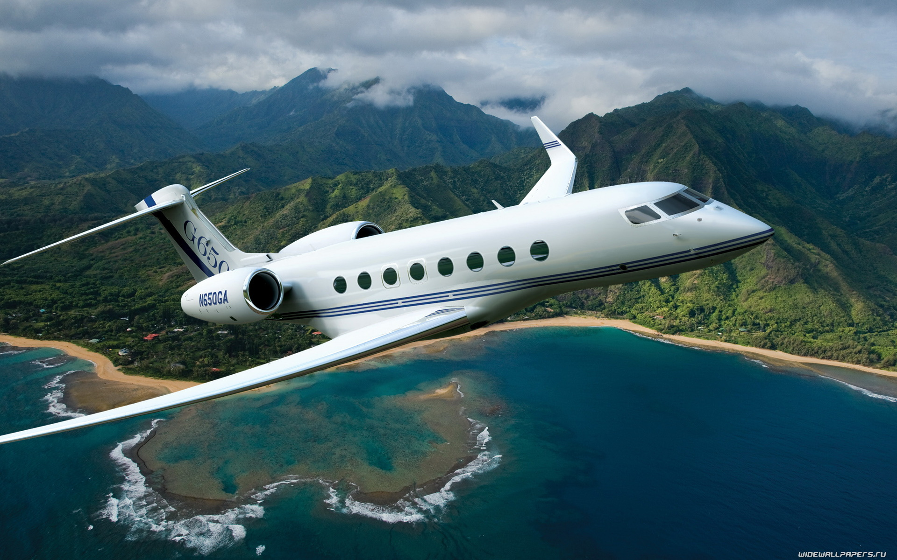
МАУ
WizzAir
Air Baltic
Emirates
Air Arabia
Yanair
Lufthansa
Turkish Airlines
Atlas Jet
Israel Airlines
Azebaijan Airlines
Wind Rose
KLM
Dniproavia
Czech Airlines
Air France
Iberia

Slide 11
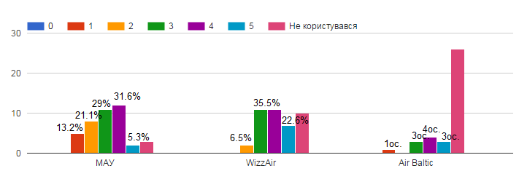
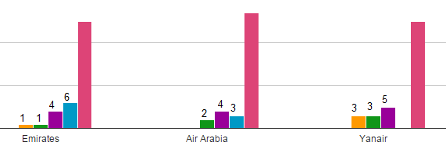

Slide 12
